Slide 1
Особливості поширення інвазійного виду Cardaria draba у Заставнівському районі Чернівецької області
Виконала: Бардашевська Лілія-Соломія,
учениця 10-В класу Багатопрофільного ліцею
для обдарованих дітей Чернівецької області
Керівник: Фабіянова І.В.,
вчитель біології, спеціаліст

Slide 2
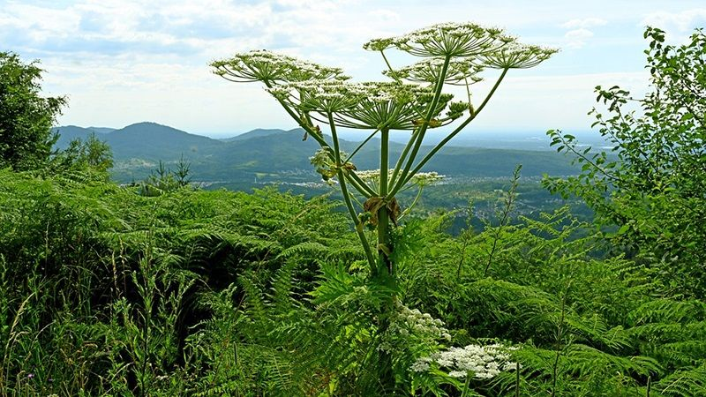
Проблеми адвентизації:
Процеси адвентизації створюють реальну загрозу фіторізноманітності на території України. З кожним роком збільшується кількість неаборигенних рослин, розширюється спектр їхніх місцезростань, наростають темпи занесення, поширення та ступінь натуралізації.

Slide 3
Актуальність цього питання пов’язана з необхідністю дотримання вимог Конвенції про біологічне різноманіття та інших міжнародних угод, запобігання масовому розвитку чужорідних видів тварин і рослин та їх негативному впливу на навколишнє середовище, створення системи контролю за інтродукцією і поширенням видів-вселенців на території України

Slide 4
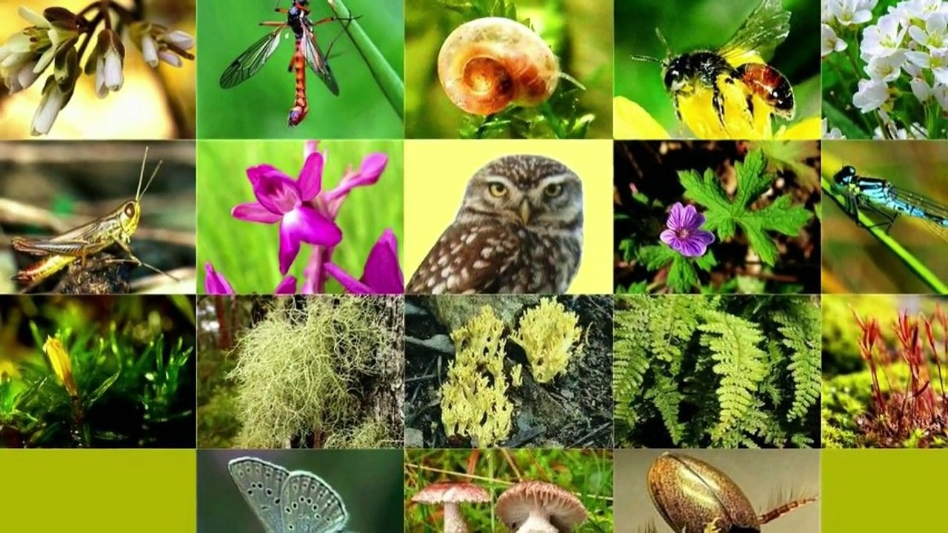
Важливість оцінки стану проблеми видів-вселенців рослинного і тваринного походження в Україні полягає в тому, що проникнення, укорінення та розповсюдження чужорідних видів часто веде до суттєвих втрат біологічного різноманіття, економічного і господарського значення екосистем.

Slide 5
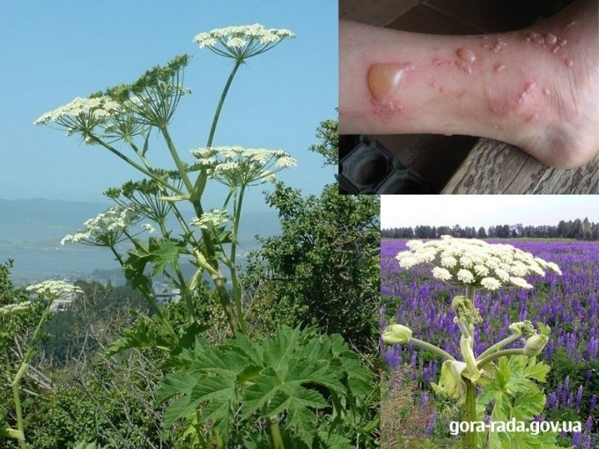
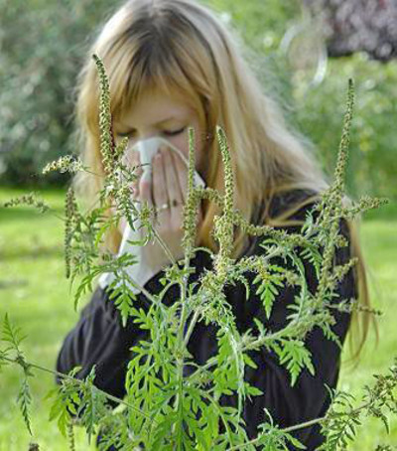
Небезпечні адвентивні види для життя людини:
Амброзія полинолиста – є сильним алергеном
Борщівник Сосновського- викликає опіки на тілі людини

Slide 6
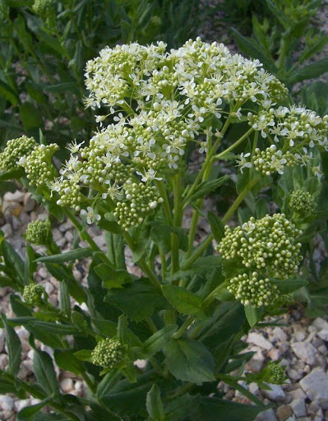
Об’єкт дослідження: Сardaria draba.
Предмет дослідження: особливості поширеня популяцій С. draba у Заставнівському районі Чернівецькій області.

Slide 7
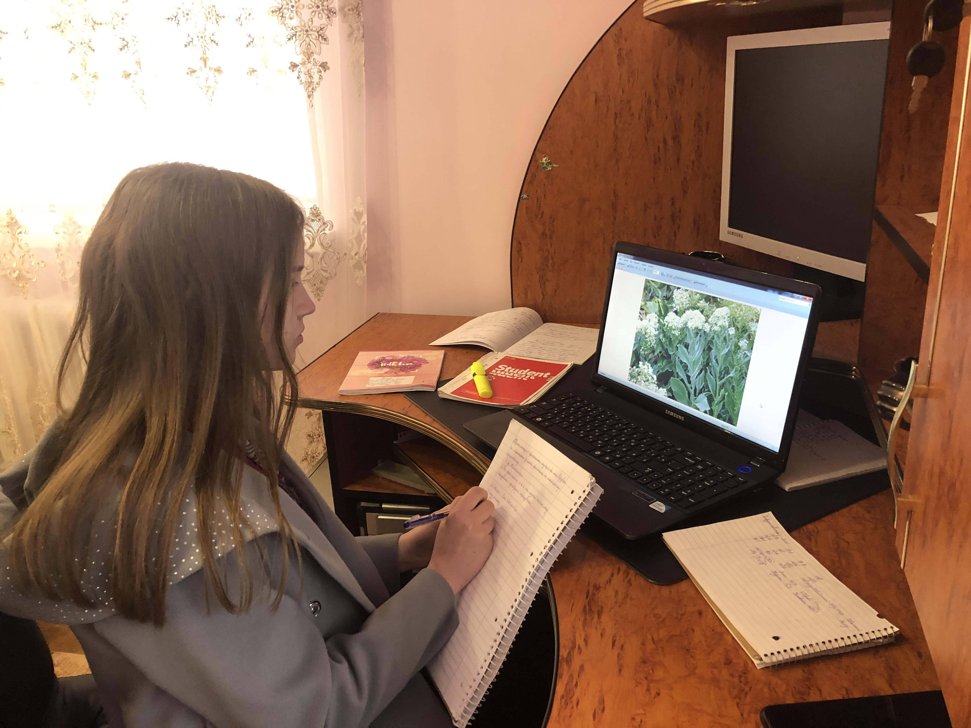
Методи дослідження:
Польові – полягають у обстеженні досліджувальної території з метою уточнення характеру поширення виду.
Камеральні – передбачають опрацювання матеріалів польових досліджень, аналіз літературних джерел, підготовку картосхем поширення дослідженого виду.

Slide 8
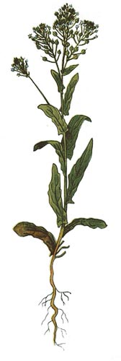
Мета роботи: з’ясувати сучасне поширення та фітоценотичні особливості C. draba у Заставнівському районі Чернівецькій області;
Для досягнення мети було поставлено такі завдання:
на підставі власних польових досліджень встановити особливості поширення C. draba на території Заставнівського району Чернівецької області;
скласти карту місцезнаходжень виду;
з’ясувати представленість виду на природно-заповідних територіях регіону.

Slide 9
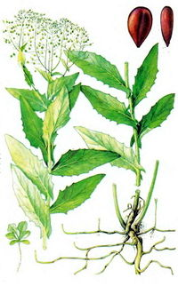
Ботанічна характеристика Cardaria draba:
РОДИНА CRUCIFERAE (BRASSICACEAE) – Капустяні
Назва: Cardaria draba (L.) Desv. с Кардарія звичайна
Синоніми: Lepidium draba L.
Cardaria draba – це багаторічна рослина, яка належить до родини Капустяні (Brassicaceae).

Slide 10
Поширення Cardaria draba в Україні

Slide 11
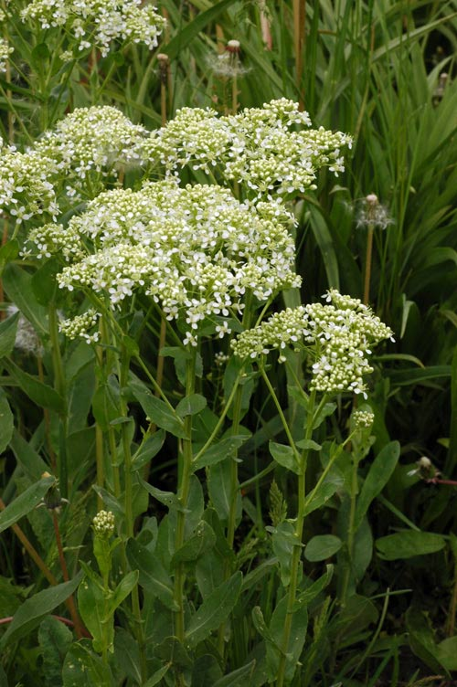
Поширення Cardaria draba в Заставнівському районі Чернівецької області:
Заставнівський район:
с. Прилипче, на вапняку. 04.05.2020;
с. Звенячин, правий берег р. Дністер. 10.05.2020;
с. Товтри. 15.05.2020
Околиці с. Бабин, вздовж дороги, 03.06.2020;
с. Юрківці, вздовж дороги, 10.06.2020;
Околиці с. Кадубівці, 12.06.2020.
с. Репужинці, 13.06.2020

Slide 12
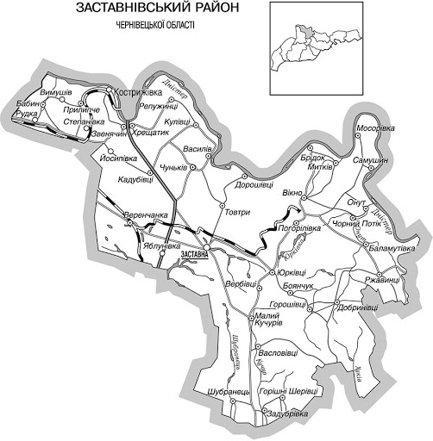
Карта місцезнаходжень виду

Slide 13
Представленість Cardaria draba у рослинному покриві природно-заповідних територій:
№ | Категорії об’єктів і територій ПЗФ | Площа заповідної територій, га | Площа популяції C. draba, м²
1. | Ландшафтний заказник загальнодержавного значення «Кадубівська стінка» | 22,8 | 16

Slide 14
Апробація результатів дослідження:
Засідання екогуртка на тему:
«Зменшення біорізноманіття»

Slide 15
Висновки:
У Чернівецькій області протягом останніх років відзначаються небезпечні тенденції щодо збільшення кількості локалітетів інвазійного виду північноамериканського походження C. draba. Виявлено 7 місцезнаходжень виду на досліджуваній території.
У Заставнівському районі C. draba є складовою угруповань таких природно-заповідних територій як ландшафтний заказник загальнодержавного значення «Кадубівська стінка».
Формуючи масові зарості, популяції виду зменшують різноманіття рослинних комплексів регіону, тому потребують моніторингових досліджень, особливо на заповідних територіях.

